Slide 1
NÓI VÀ NGHE.
TRÌNH BÀY Ý KIẾN VỀ MỘT VẤN ĐỀ XÃ HỘI
(MỘT SẢN PHẨM VĂN HÓA TRUYỀN THỐNG TRONG CUỘC SỐNG HIỆN TẠI)

Slide 2
01
KHỞI ĐỘNG

Slide 3


https://www.youtube.com/watch?v=rWi4d5EOdbc
Sau khi xem xong video, em hãy nêu cảm nhận của bản thân về những sản phẩm văn hóa truyền thống của dân tộc Việt Nam?

Slide 4
02
HÌNH THÀNH
KIẾN THỨC

Slide 5
HÌNH THÀNH KIẾN THỨC
01
Chuẩn bị bài nói
02
Trình bày bài nói
03
Trao đổi về bài nói

Slide 6
01
Chuẩn bị bài nói
a. Trước khi nói ( Mục đích nói – người nghe)
? Trước khi muốn bày tỏ suy nghĩ, ý kiến của mình về một vấn đề xã hội (một sản phẩm văn hoá truyền thống) thì ta cần chuẩn bị những gì?

Slide 7
01
Chuẩn bị bài nói
- Lựa chọn một sản phẩm văn hóa mà em yêu thích: danh lam thắng cảnh, trang phục dân tộc, lễ hội, món ăn truyền thống……
- Tìm hiểu về nguồn gốc, đặc điểm, giá trị của sản phẩm văn hóa truyền thống được lựa chọn trong cuộc sống hiện tại.
- Tìm ý cho bài nói bằng cách đặt và trả lời các câu hỏi như: Em sẽ trình bày ý kiến về phương diện nào của sản phẩm văn hóa truyền thống? Ý kiến của em là gì? Vì sao em có ý kiến như vậy?
- Sắp xếp các ý thành một dàn ý với các phần Mở đầu, Triển khai, Kết luận.
- Lựa chọn một số từ ngữ then chốt phù hợp với vấn đề trình bày.

Slide 8
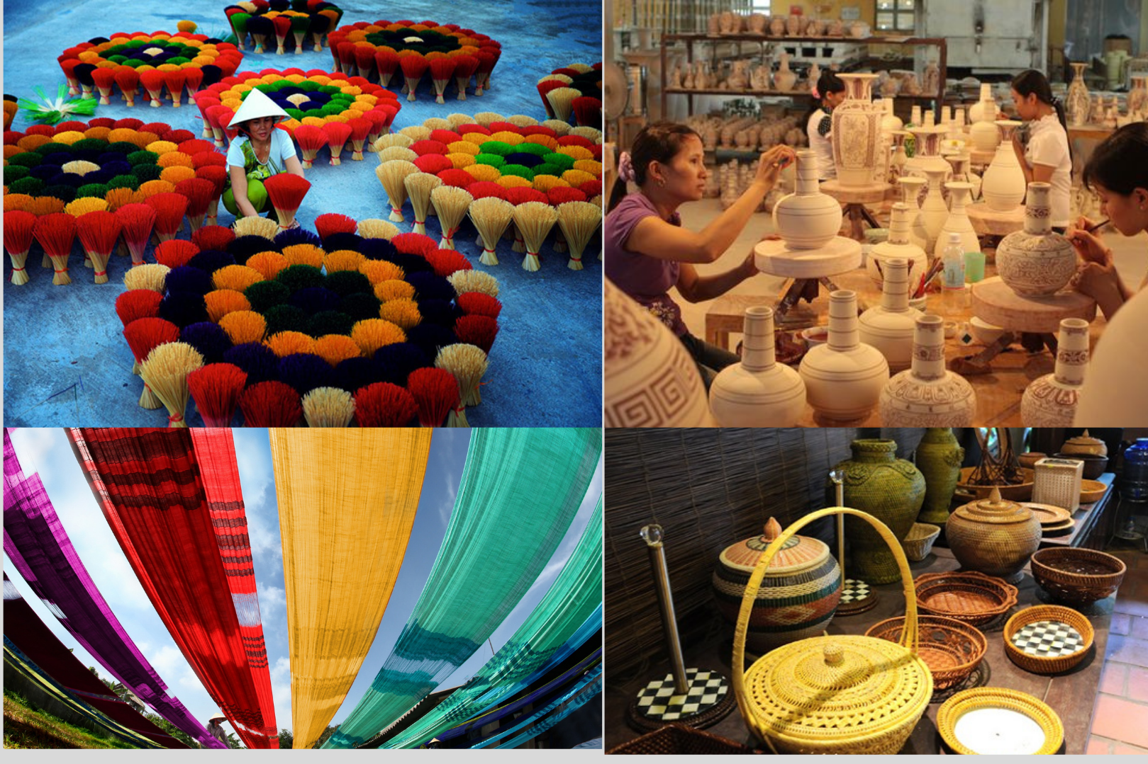

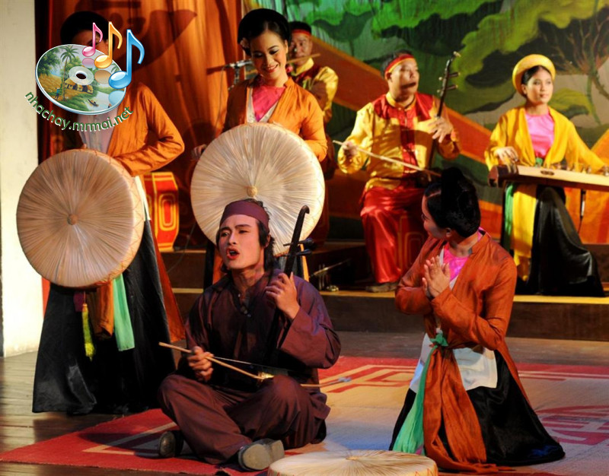

b. Chuẩn bị nội dung nói và luyện tập
Nhóm 1
Nhóm 2
Các làng nghề truyền thống
Các món ăn truyền thống
Nhóm 4
Nhóm 3
Các lễ hội truyền thống
Các làn điệu dân ca truyền thống

Slide 9

02
Trình bày bài nói

Slide 10


Những lưu ý ( SGK)
Các nhóm cử đại diện
trình bày bài nói.
HS chú ý những gợi
dẫn và định hướng.

Slide 11

Trình bày bài nói
02
Cần tuân thủ theo các yêu cầu chung: nội dung, ngữ điệu, sử dụng từ ngữ, tương tác với người nghe, thời gian nói.

Slide 12


02
Trình bày bài nói
Về mặt nội dung cần chú ý
01
Mở đầu
02
Triển khai
03
Kết luận

Slide 13
03
Trao đổi về vấn đề nói
Phản biện

Slide 14
Trao đổi về vấn đề nói
Người nghe
Người nói
Trao đổi về bài nói với thái độ tôn trọng và tinh thần xây dựng:
- Nêu câu hỏi về những điểm còn băn khoăn xung quanh các ý kiến được trình bày trong bài nói.
- Bày tỏ sự đồng tình hoặc phản biện ý kiến của người nói về sản phẩm văn hóa truyền thống trong cuộc sống hiện tại.
- Nhận xét, đánh giá về nội dung và cách trình bày bài nói.
Lắng nghe ý kiến của người nghe; tiếp thu và phản hồi với thái độ lịch sự, tinh thần cầu thị:
- Giải thich những vấn đề người nghe chưa hiểu rõ hoặc còn băn khoăn.
- Trao đổi về những nhận xét, đánh giá em cho là chưa thỏa đáng.
- Tự rút kinh nghiệm để hoàn thiện kĩ năng chuẩn bị và trình bày bài nói.

Slide 15
HOẠT ĐỘNG LUYỆN TẬP
Thực hành luyện nói và quay lại video gửi cho GV

Slide 16
Chúc các em học tập thật tốt!

